Slide 1
به نام خدا
معرفي برخي از فعاليتهاي واحد ETDC
شركت سامان انرژي اصفهان
سهيلا مهدي زاده
مدير مركز توسعه تكنولوژي هاي انرژي
شركت سامان انرژي اصفهان

Slide 2
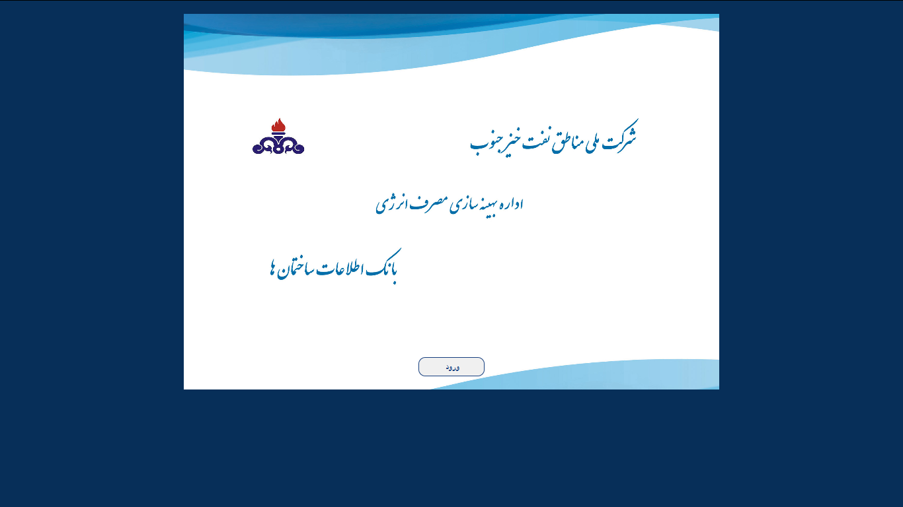

نرم افزار «مديريت اطلاعات ساختمان ها»
با هدف نگهداري، سازماندهي و ارائه اطلاعات مربوط به مميزي انرژي ساختمان ها

Slide 3
  قابليت هاي نرم‌افزار مديريت اطلاعات ساختمان ها
نمايش اطلاعات خروجي نرم افزار از طريق واسط گرافيکي تحت وب
اعتبارسنجي و امكان ورود به سيستم
رويكرد امنيتي ورود كاربر به نرم افزار مطابق با سطوح دسترسي
امكان درج اطلاعات به صورت سازماندهي شده
امكان جستجو و ويرايش اطلاعات
نمايش اطلاعات ساختمان ها بصورت هدفمند
رسم نمودار انرژي مصرفي
امكان رويدادنگاري

Slide 4
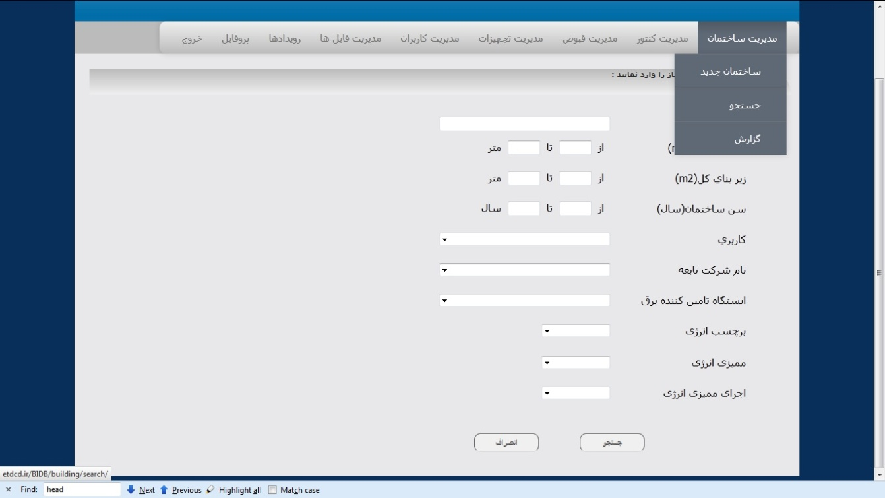
  نمونه اي از صفحات جستجو

Slide 5
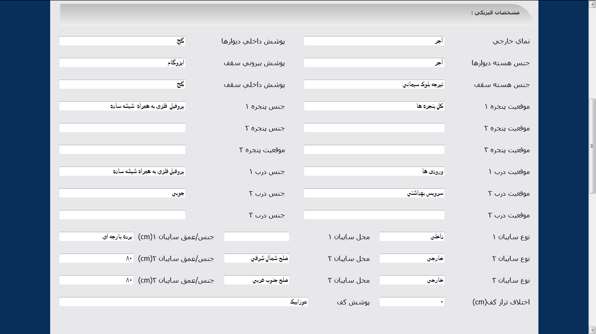
  نمونه اي از صفحات ورود اطلاعات

Slide 6
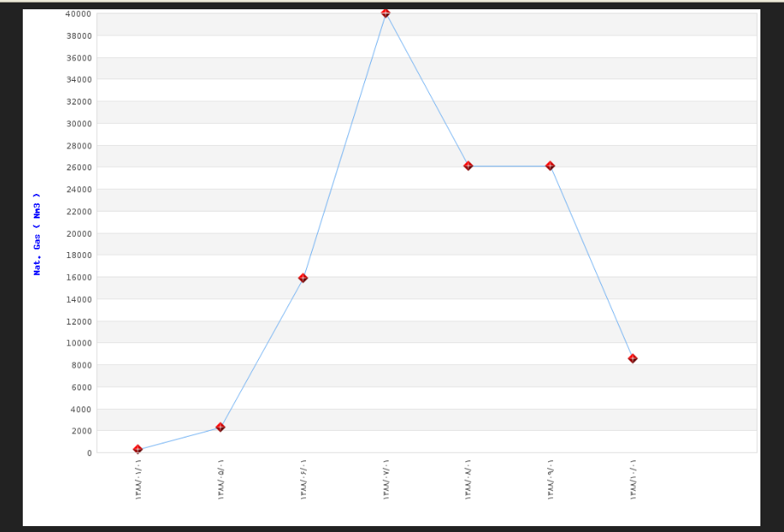
  نمودار مصرف انرژي قبوض

Slide 7
  نرم افزار مدول احيا كارخانجات فولاد

Slide 8
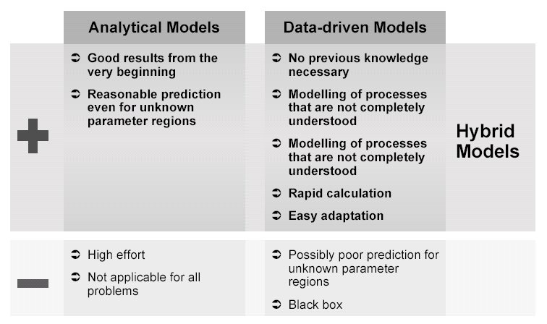
  راهکار پيشنهادي
مقايسه مدلهاي آماري و تحليلي

Slide 9
نرم افزار بانک اطلاعات پروژه CHP بيمارستان بزرگ نفت اهواز
با هدف مديريت اسناد موجود و تبادل آن ها ميان طرفين
در پروژه از طريق كنترل فرآيند توليد، تائيد و استفاده از آن ها
كارفرما‌ :‌ شركت بهينه سازي مصرف سوخت

Slide 10
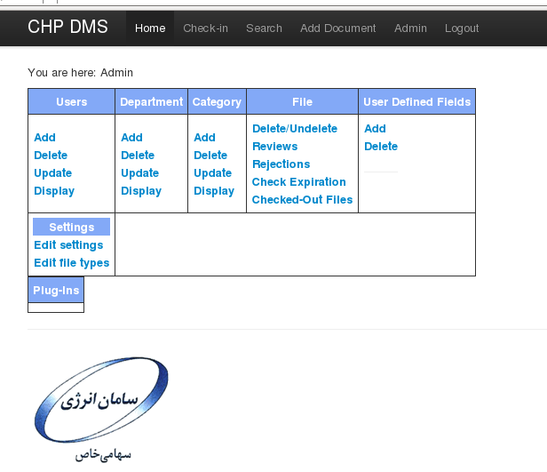
نرم افزار بانک اطلاعات بيمارستان بزرگ نفت اهواز (CHP)
با هدف مديريت اسناد موجود و تبادل آن ها ميان طرفين

Slide 11
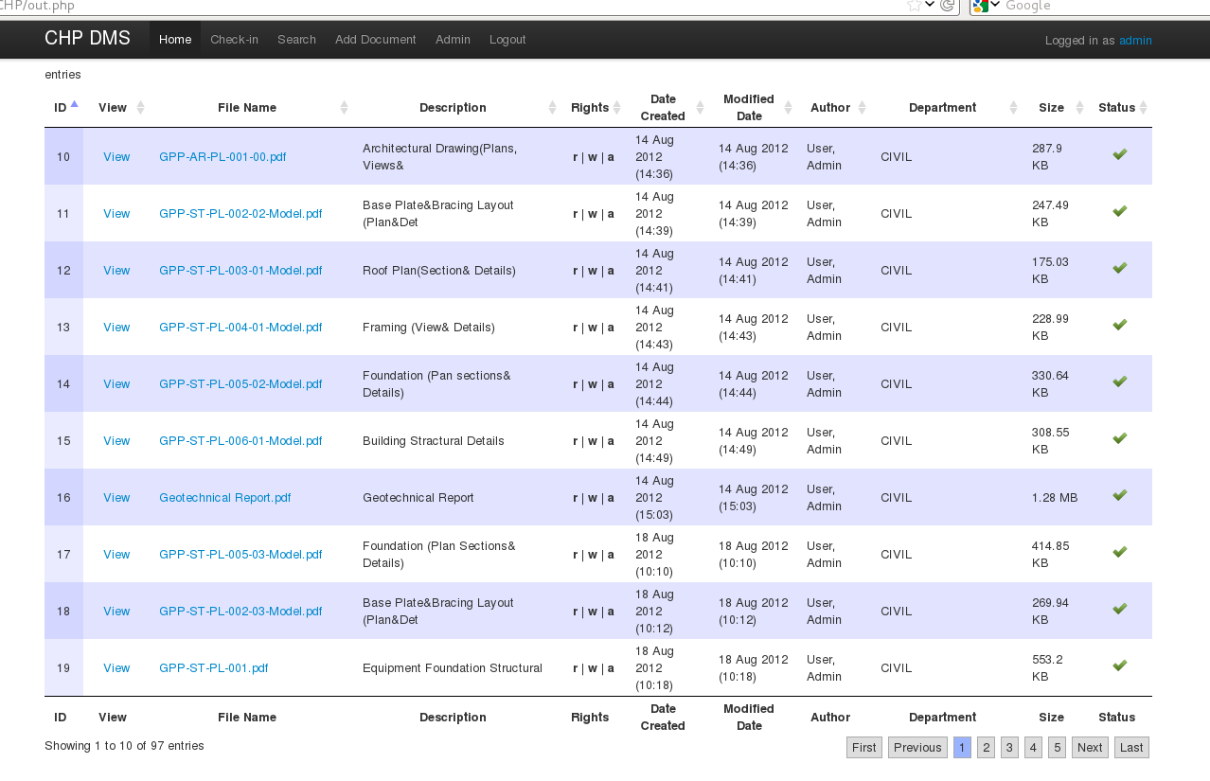
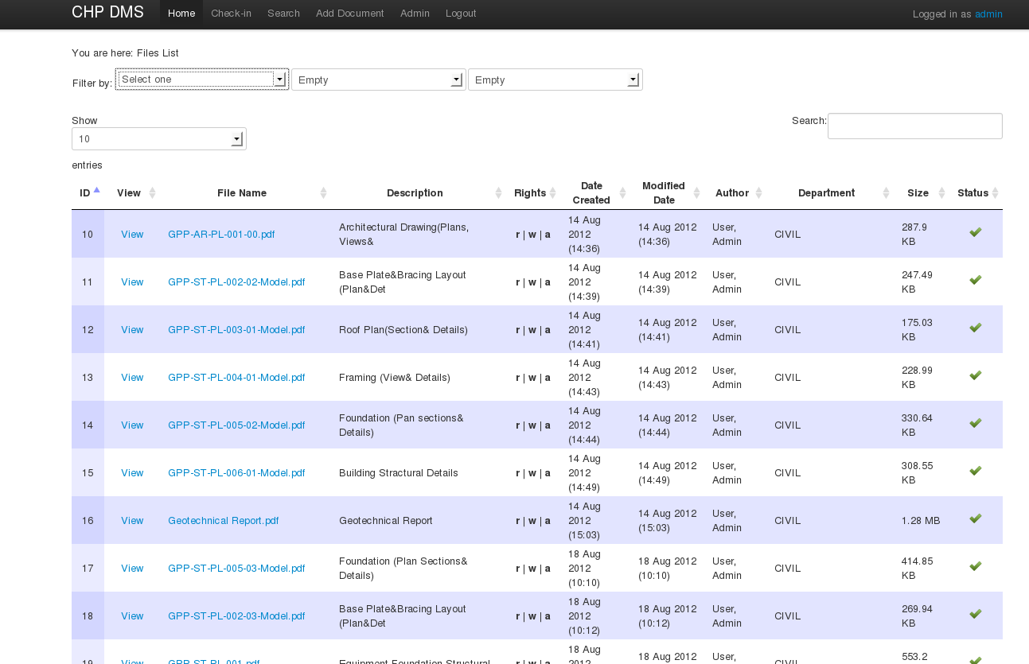
صفحه اطلاعات فايل هاي موجود در سيستم

Slide 12
امكانات نرم افزار
مديريت فرمت هاي مجاز براي فايل
امکان versioning (revisioning)
مديريت فراداده ( درج فيلدهاي اطلاعاتي جديد، ويرايش و حذف آنها)
امکان جستجو بر اساس کليه فراداده ها (پيش فرض يا تعريف شده توسط کاربر)
مديريت فايل هاي موجود (حذف، ويرايش و ...)
امكان بارگذاري فايل هاي تائيد شده موجود در نرم افزار بر روي سيستم شخصي
امكان مشاهده و ويرايش فايل هاي متني در مرورگر
ويرايش اطلاعات موجود
تهيه نسخه پشتيبان از نرم افزار

Slide 13
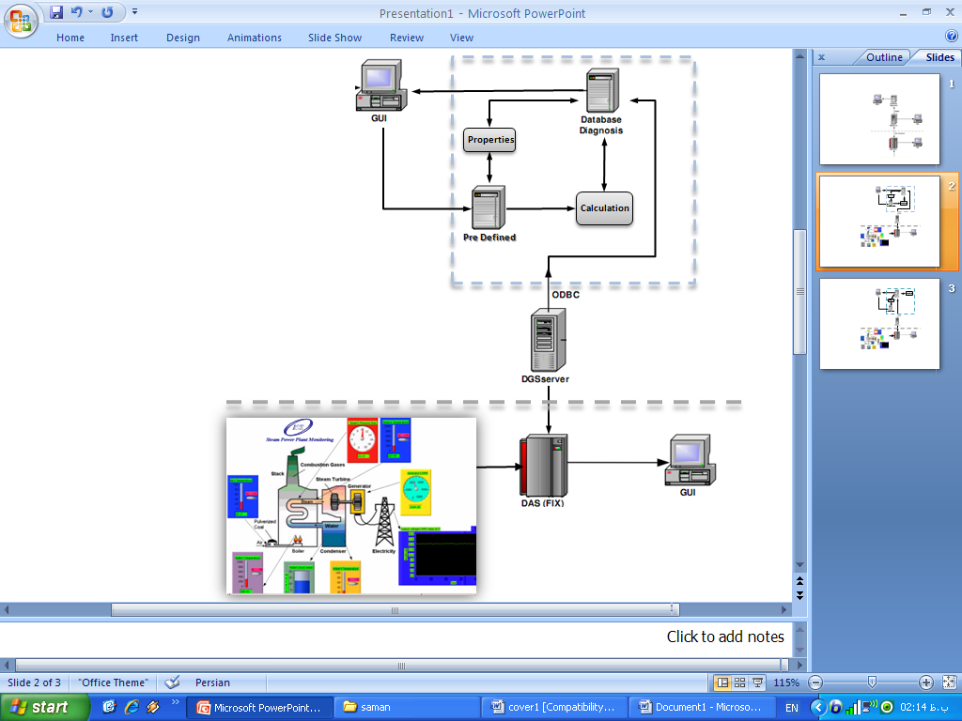
افزايش کارآيي نيروگاه هاي حرارتي
با کنترل بهتر فرايند

Slide 14

نرم افزارهای ارزيابي راندمان-ضرورت
(On-line Performance assessment)

Slide 15
Worldwide Value of Closing the Gap World Energy Council Estimate
Economic
• US$80 Billion per Year Environmental
• 1 Billion Tonnes of CO₂e Reduction per Year and Proportional Reductions of Other Emissions
Notes:
بر اساس گزارش سال 2008 شوراي جهاني انرژي ساليانه 80 ميليارد دلار فرصت صرفه جويي با بهبود کارآيي در نيروگاه ها وجود دارد.

Slide 16
Closing the Gap
Primary Causes of the Gap
From Analytical Studies Plus Practical Experiences
• Only 20% -25% of the Gap is Due to “Technology” Issues
• 75% - 80% is Due Management Practices
Better Use of Performance Data is a Key Factor in Achieving and Sustaining Top Performance
Notes:
همچنين همين بررسي نشان مي دهد فقط 20 تا 25 درصد اين فاصله مربوط به جنبه هاي تکنولوژيک است و 75 تا 80 درصد آن مربوط به جنبه هاي مديريتي است و استفاده بهتر از داده هاي کارآيي يک عامل کليدي در رسيدن به راندمان مطلوب و تثبيت آن است.

Slide 17
Traditional Energy Management
Costs
Audit
Audit again
+5%
0
-5%
-10%
Easy Actions Undertaken
(obvious energy waste)
Program Falters
(savings achieved are lost due to lack of systems)
-15%
-20%
-25%
0
5
10
Years

Slide 18
Typical Implementation Processes
Technical
Management
Becomes increasingly more difficult to generate savings
Available Savings
Relative Importance Increases
Time

Slide 19
ساختار سلسله مراتبي کنترل فرايند
سطوح 0، 1 و 2 شامل همان المان هاي کنترل با تعريف کلاسيک هستند
سطح 3 ، MES، بخش رو به رشد و با ارزش مهندسي کنترل است
سطح 4، ERP عمدتا شامل فانکشن هايي است که در مديريت، مهندسي صنايع و اقتصاد مطرح است.
Manufacturing Execution System
Enterprise Resource Planning

Slide 20
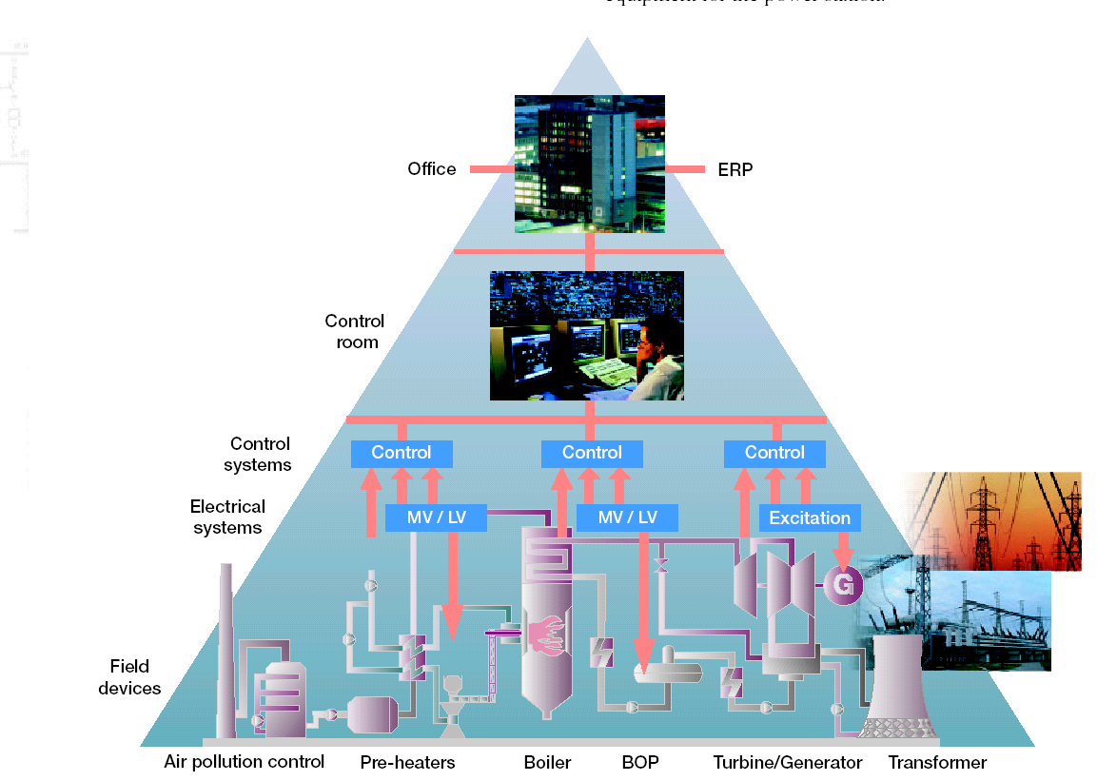
ساختار فيزيکي سيستم سلسله مراتبي کنترل
مثال: نيروگاه

Slide 21
قاعده 80-20 معکوس:
80% of Benefits Come From:
Last 20% of investment!
{اينها نمونه هايي(البته بسيار مهم) از فانکشن هاي سطح 3 است}
Project Costs, %
100
80
Multivariable
Model Predictive Control,
Advanced Intelligent Control Algorithms
Real
Time
(Closed Loop)
Optimization
60
Traditional Advanced Process Control
40
DCS با کارايي مورد انتظار از سيستم متعارف
20
0
0
20
Potential Benefits, %
100

Slide 22
نرم افزارهای ارزيابي راندمان
(On-line Performance assessment)
معرفی:
نرم افزارهای ارزیابی راندمان در سطح 3 سیستم کنترل سلسله مراتبی قرار میگیرند
وظیفه آنها:
  جمع آوری اطلاعات از سیستم کنترل کامپیوتری DCS یا سیستم جمع آوری اطلاعات سوپروایزری (SCADA) موجود در کنار سیستم های کنترل آنالوگ متعارف،
  و محاسبه راندمان است.

Slide 23
نرم افزارهای ارزيابي راندمان
(On-line Performance assessment)

Slide 24
        معماري سيستم نرم افزار مديريت انرژي نيروگاه
Mod Bus/OPC

Slide 25
نرم افزارهای ارزيابي راندمان
(On-line Performance assessment)
Etapro (General Physics)
Efficiency Map (General Electric)
Optimax Performance Monitoring (ABB)
Pmax, (Scientec Inc.)

Slide 26
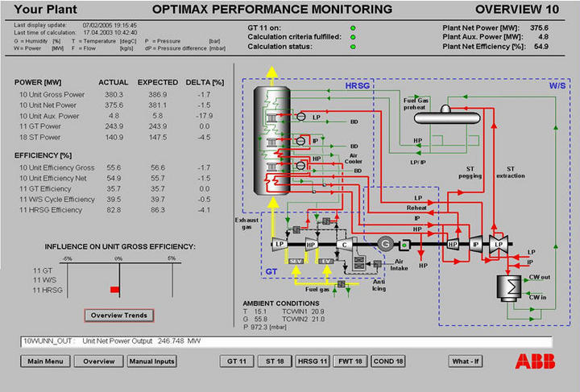
نرم افزارهای ارزيابي راندمان
(On-line Performance assessment)

Slide 27
نرم افزارهای ارزيابي راندمان
(On-line Performance assessment)

Slide 28
نرم افزارهای ارزيابي راندمان
(On-line Performance assessment)
  مبانی:
  مبنای کار غالب نرم افزارهای ارزیابی راندمان بر استانداردهای:
  ASME-PTC (American Society of Mechanical Engineering –Performance Test Codes)
استانداردهای مبنا:
ASME PTC 6-2004 Steam Turbine Performance Test Code
ASME PTC 4 Fired Steam Generators Performance Test Code
ASME PTC 12-1 Closed feed water heaters Performance Test Code
ASME PTC 12-2 Condenser Performance Test Code
ASME PTC 12-3 Deaerators Performance Test Code
ASME PTC 6S-1995 Simplified Procedures for Routine Performance Test of Steam Turbines

Slide 29
نرم افزارهای ارزيابي راندمان
(On-line Performance assessment)
استاندارد ASME PTC-6S خاص تست روتین کارایی است.
نسبت به ASME PTC-6 نیاز به اندازه گیری های کمتر، ولی مکرر و با تکرارپذیری خوب دارد.
نتیجه استفاده از این دستورالعمل:
  تحت نظر گرفتن روند تغییرات کارایی تجهیزات، و اطلاع به موقع از تغییر کارایی،
  و تشخیص علت آن با تحلیل روندهای (Trends) شاخص های کارآیی و متغیرهای مهم سیکل است.

Slide 30
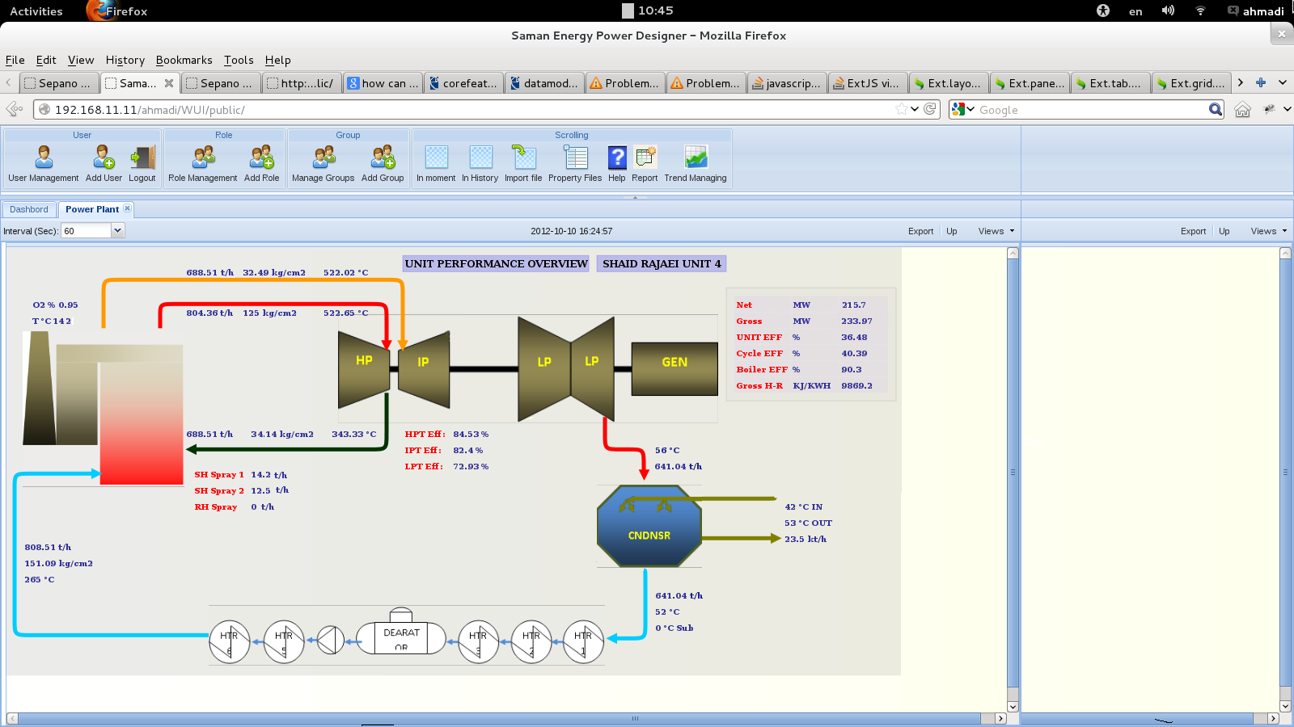
نرم‌افزار «سيستم مديريت انرژي»(SEEMS)
با هدف پايش و مديريت انرژي در نيروگاه‌هاي بخاري توليد برق

Slide 31
اهم قابليت‌هاي نرم افزار مديريت انرژي نيروگاه
نرم افزار سيستم مديريت انرژي يک نرم افزار مانيتورينگ راندمان با قابليت هاي متعدد است. کاربردهاي اصلي اين سيستم(مانيتورينگ راندمان برخط) عبارت است از:
پايش و مديريت انرژي در نيروگاه‌هاي بخاري توليد برق
دريافت اطلاعات از سامانه‌هاي نيروگاهي
انجام محاسبات به صورت Online
موازنه جرم و انرژي، محاسبه شاخص هاي کارايي انرژي و اگزرژي
محاسبه ميزان تلفات
شناسايي افت راندمان تجهيزات
مشکلات تجهيزات اندازه گيري
امکان نمايش شاخص‌هاي محاسبه شده از طريق واسط گرافيکي تحت وب

Slide 32
    شاخص‌هاي محاسبه شده در SEEMS
راندمان و هيت ريت خالص و ناخالص واحد
راندمان انرژي و اگزرژي سيکل
راندمان انرژي و اگزرژي تجهيزات سيكل
راندمان بويلر به روش مستقيم و غير مستقيم
محاسبه تلفات اجزاي مختلف نيروگاه
افت ظرفيت براي هر تجهيز
مصرف ويژه سوخت
مصرف ويژه آب

Slide 33
    ويژگيهاي نرم افزار SEEMS
مجموعه‌اي بالغ بر300 نوع محاسبات مهندسي براي ارزيابي انواع تجهيزات شامل توربين هاي بخار، بويلر، گرمکن هاي هوا، پمپ ها، فن ها، کمپرسورها، کندانسور و گرم کن هاي آب تغذيه.
توانايي دسترسي به اطلاعات فرايند از طريق استاندارد صنعتي OPC و يا Mod Bus
توانايي دسترسي به اطلاعات ورودي فرايند و تغيير وروديها درشرايط خاص
صحت سنجي خودکار اطلاعات حساس فرايند که در محاسبات راندمان استفاده مي شود و امکان جايگزيني هوشمند ورودي هاي نامطمئن
  محاسبه پارامترهاي مياني كه در سيستم ابزار دقيق نيست

Slide 34
    ويژگيهاي نرم افزار SEEMS
قابليت‌هاي فيلترکردن، نمايش روند و آناليز متغيرهاي کليدي راندمان براي دوره‌هاي زماني مشخص، با استفاده از واسط هاي مناسب براي رده‌هاي مختلف بهره‌برداري، مهندسي و مديريتي
پايگاه داده براي ذخيره سازي اطلاعات براي دوره هاي زماني طولاني به همراه ابزارهاي نمايش روند زماني متغيرها، متغيرهاي مختلف نسبت به هم و نمايش همزمان تا 12 متغير
توليد گزارشات در فرمت نرم افزار Excel
خواص ترموديناميکي آب و بخار
خواص ترموديناميکي گازها و مخلوط آن

Slide 35
                توسعه نرم افزار با هدف دستیابی به :
  انتخاب ترکيب بهينه واحدها در نيروگاه هاي با چند واحد
  ( Real Time Process Optimization Algorithms)
  پياده سازي شاخصهاي اقتصادي
  اعتبار سنجي و صحه گذاري اطلاعات سيستم ابزار دقيق
  پياده سازي Performance test

Slide 36
ابزارهاي تشخيص خرابي و تعميرات پيشگويانه
(Fault diagnosis and Predictive Maintenance Alg.)
  بخشی عمده ای از این ابزارها هم مبتنی بر آنالیز روند تغییر (Trend) شاخص های راندمان است؛ مانند:
    تشخیص خرابیهای توربین مانند ميزان کثيفي توربين بخار (که در آنالیز ارتعاشات دیده نمی شود) و پيش بيني زمان بهينه تعميرات
    خرابی های کندانسور
    خرابی های بویلر (نشتی ژونگستروم- کثیف بودن بویلر- تنظیم نبودن احتراق)

Slide 37

با آرزوی سعادت وموفقیت شما حاضرين گرامی

Slide 38
قاعده 80-20
Potential Benefits %
.........
.........
.........
.........
.........
..........
..........
..........
..........
Costs %20
%80

Slide 39
